Slide 1





编译器构造实验
实验四 中间代码优化
Yat Compiler Construction with AI
yatcc-ai.com
中山大学 计算机学院
国家超级计算广州中心
2026.5
www.nscc-gz.cn

Slide 2

一、Task4 介绍
OUTLINE
二、实验基本框架
目 录
三、Agent4Compiler
中山大学计算机学院
四、补充材料
School of Computer Science & Engineering

Slide 3
总体任务
编写优化器，对实验三输出的LLVM IR进行优化，得到优化后的IR
LLVM 使用优化工作流，编写一系列 LLVM Pass （LLVM 优化遍）
实现编译优化中的传统经典算法（传统方法：task4-classic）
Agent 加持下的 编译技术（大语言模型方法：task-llm）
Optimizer
Mem2Reg
Constant Folding
LLVM IR
Optimized LLVM IR
Strength Reduction
Dead Code Elimination
…

Slide 4
评分标准：在线测评空间评分，本地评分仅作参考
以clang O2作为比较对象，进行优化正确性与性能测试：
正确性：判断优化后IR (output.ll)的输出与返回值是否正确
性能：比较answer.exe和output.exe的执行时间，两者的比值为该测例的得分，各测例得分取平均得到性能得分
注意：task4-classic 和 task-llm 分别占实验总分的20分和10分。其中task4-classic达到性能得分的60分为满分，后者主要依照实验报告评分。
answer.ll
clang O0
answer.exe
clang O2
source code
Execute & Compare
clang O0
input.ll
[LLM]
opt
output.ll
clang O0
output.exe

Slide 5
禁止行为（违者视为抄袭）：
面向测例编程，包括但不限于：识别文件名、输入、特定代码段等手段进行代码优化
直接调用LLVM内置的Transform Pass，或者直接复制LLVM提供的Transform Pass代码
允许行为：
在理解LLVM优化源代码的基础上将其简化移植
使用LLVM内置的Analysis Pass获取优化所需的信息
调用 LLM 来获得期望的编译优化信息辅助优化决策以及进行优化
实验四作业提交时间：【6.17】

Slide 6
一、Task4 介绍
OUTLINE
二、实验基本框架
目 录
三、Agent4Compiler
中山大学计算机学院
四、补充材料
School of Computer Science & Engineering

Slide 7
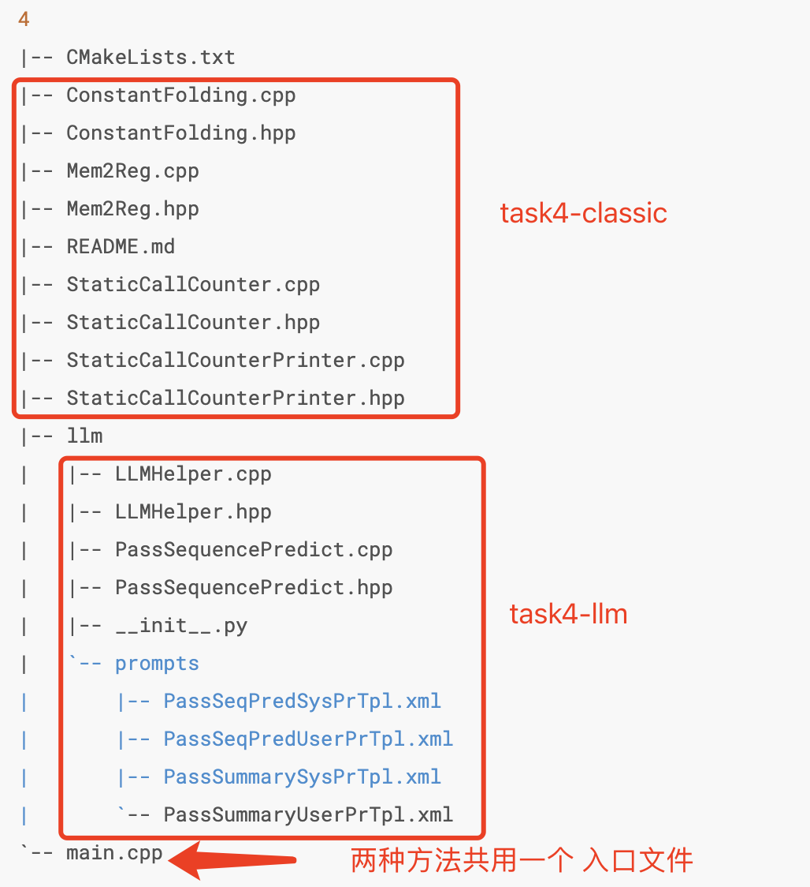
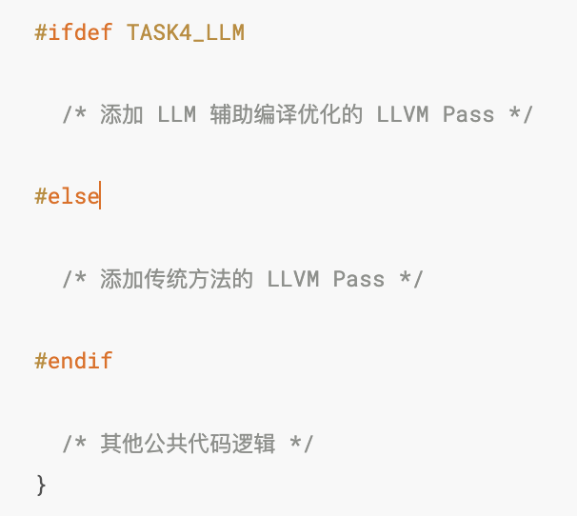
总体框架代码
主目录下实现传统方法（task4-classic）
llm 目录下实现 LLM 方法（task4-llm）
共用一个 main.cpp 入口文件
以宏定义区分不同方法的逻辑
分别编译产生两种构建目标
task4-llm 仅仅作为一个参考实现
task4-llm
task4-classic

Slide 8
传统方法框架介绍：
定义和实现 Pass（*.hpp、*.cpp）
建议每个Pass对应一个*.hpp/*.cpp
注册 Pass（main.cpp）
两种Pass类别
Analysis Pass：分析并返回信息（e.g. LoopAnalysis返回函数中的循环信息）
Transform Pass：实现代码变换（e.g. LICM根据LoopAnalysis的分析结果实现循环无关代码移动）

Slide 9
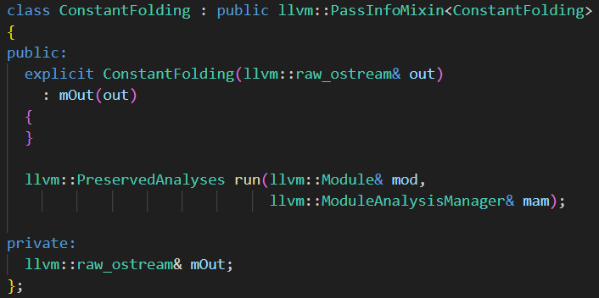
定义Pass
Transform Pass：以 ConstantFolding.h 为例
继承于llvm::PassInfoMixin对象
修改部分：
Pass名称
继承对象
构造函数

Slide 10
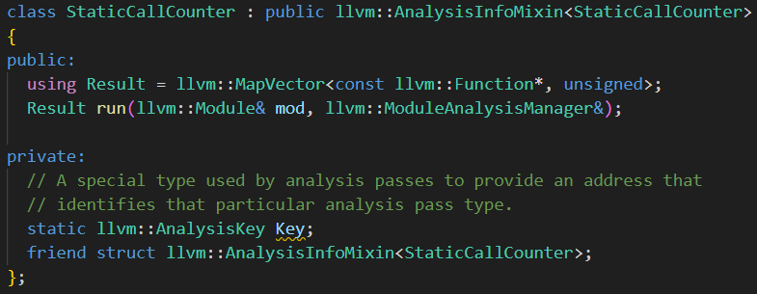
定义Pass
Analysis Pass：以 StaticCallCounter.hpp 为例
继承于llvm::AnalysisInfoMixin对象
修改部分：
Pass名称
继承对象
run函数返回值定义
私有静态变量Key
友元类声明

Slide 11
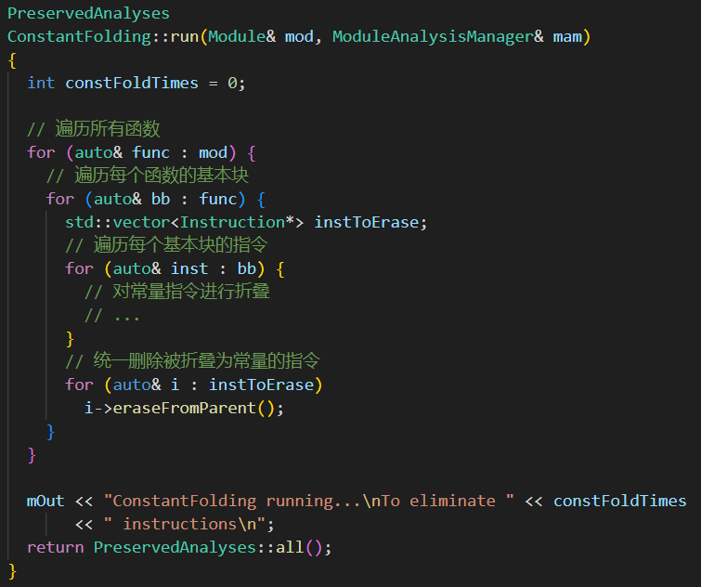
实现Pass
Transform Pass：以 ConstantFolding.cpp 为例
主体代码模板：
1.遍历所有指令
2.对目标指令进行分析与操作(增删改查)
3.统一删除指令
4.函数返回

Slide 12
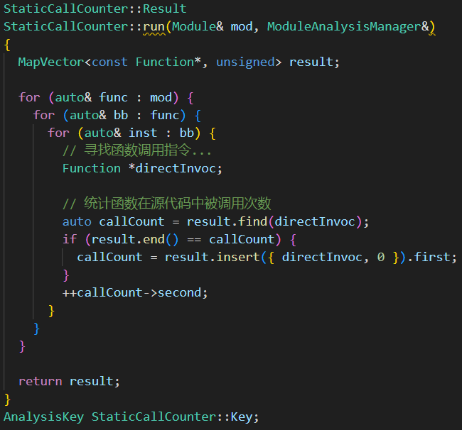
实现Pass
Analysis Pass：以 StaticCallCounter.cpp 为例
1.代码结构与Transform Pass基本相同
2.返回自定义的信息(result)
3.声明静态成员变量Key

Slide 13
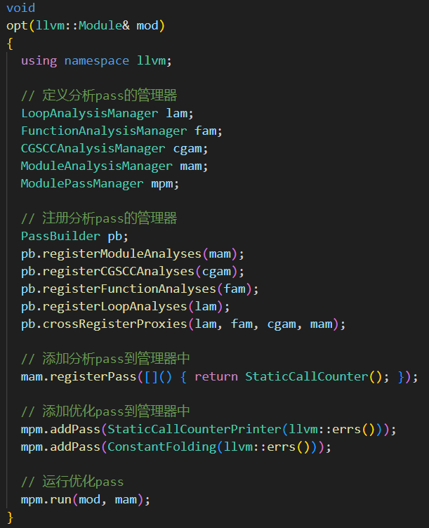
注册Pass
1. 只有被注册的Pass才能被调用
2. Transform Pass的添加顺序即执行优化的顺序
注册Analysis Pass
注册Transform Pass

Slide 14
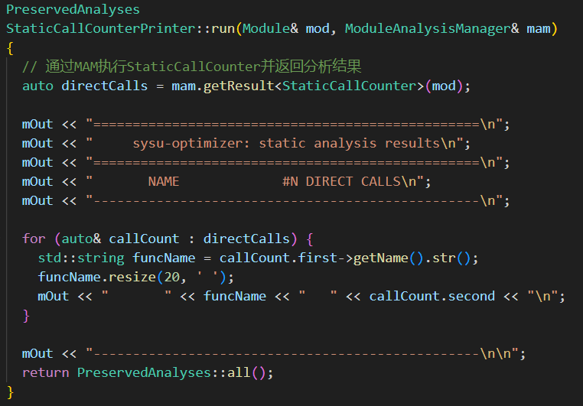
使用Analysis Pass
调用前在mam注册
在其他Pass中通过mam.getResult<…>(mod)调用，获取分析结果

Slide 15
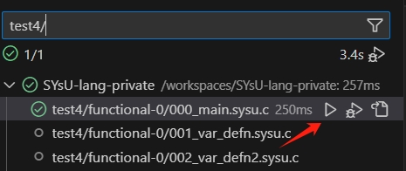
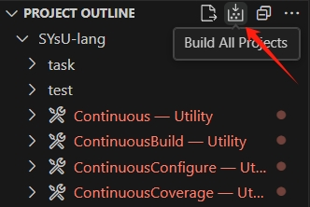
输出调试
在VS Code中选择test4中的对应测例运行
结果保存在/workspaces/YatCC/build/test/task4/Testing/Temporary/LastTest.log中
测例修改
在performance文件夹增加、修改测例
删除build文件夹后重新编译task4、生成标准答案
也可以使用文档中提供的命令行调试方法

Slide 16
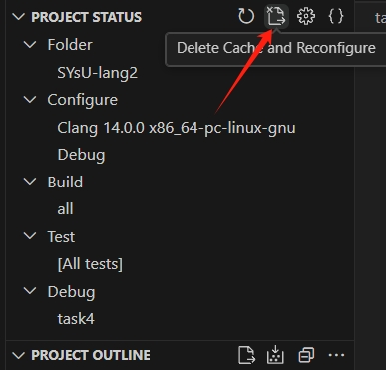
常见问题：
添加新Pass后编译报错：undefined reference
添加新文件后需要更新CMake配置文件
使用命令行调试方法时更新代码没有效果
请检查是否重新编译task4可执行文件

Slide 17
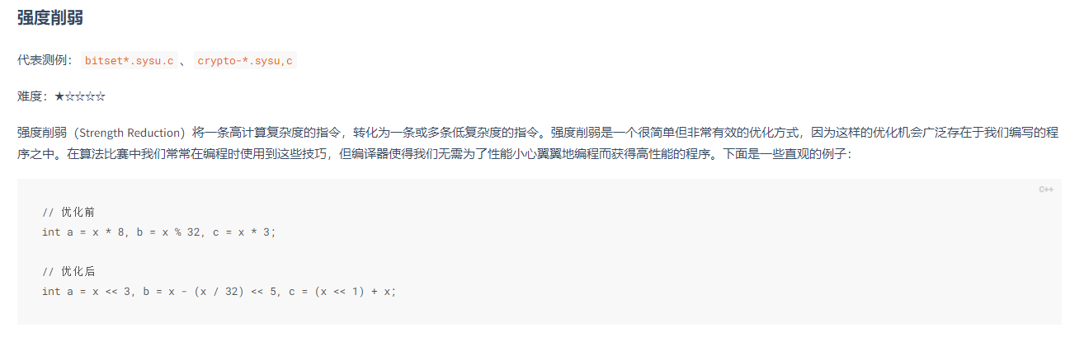
实例分析
下面以强度削弱（Strength Reduction）为例，为大家提供查找信息的几个途径

Slide 18
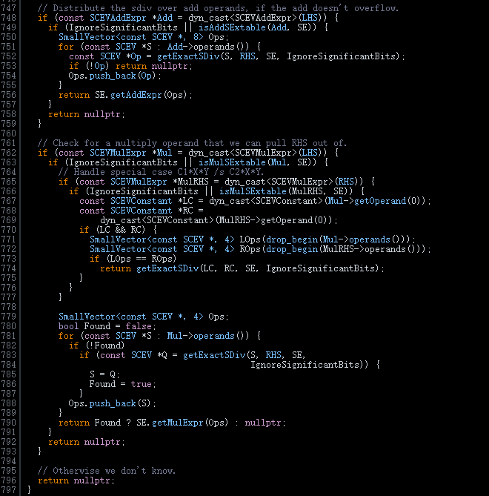
LLVM官网
LLVM官网有各种Pass的详细源码实现
同学们可以参照这些Pass来实现自己的优化

Slide 19
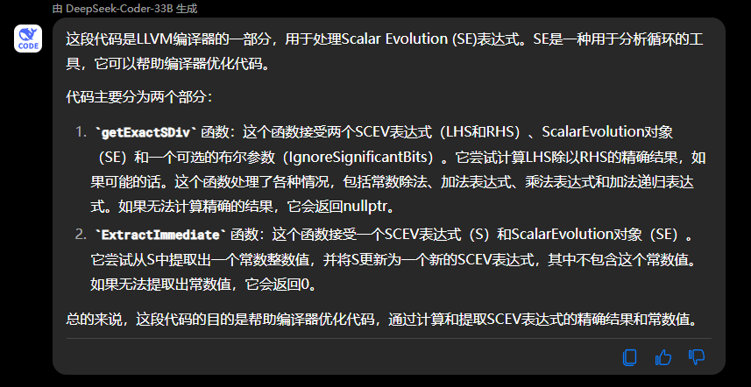
大语言模型
如果大家觉得阅读代码有问题，或者看不懂函数的API，请务必寻求大模型的帮助（LLM for LLVM）
输入
这段LLVM代码什么意思：
[LLVM Code]

Slide 20
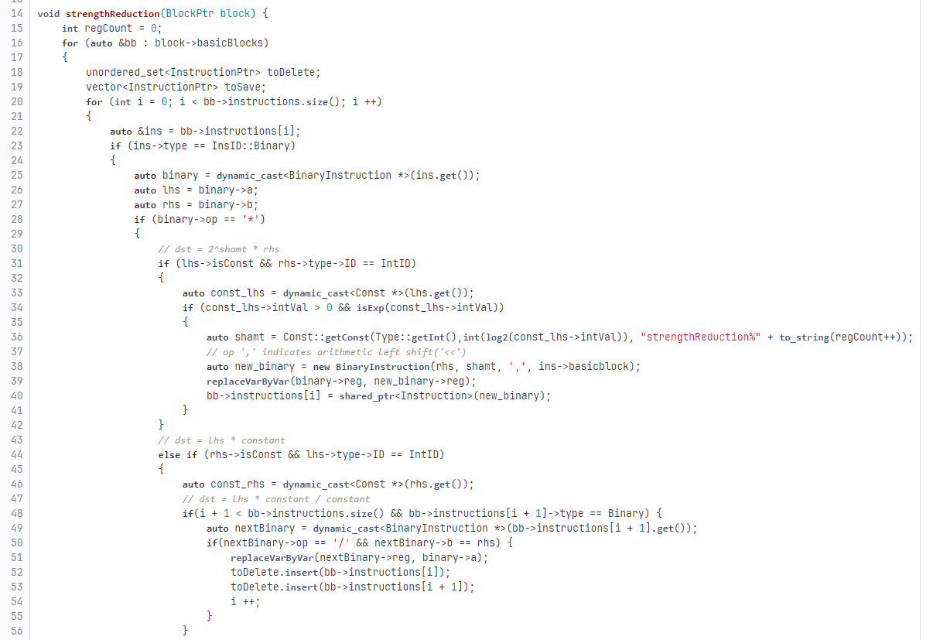
编译比赛参考
YatCC编译器中同样也实现了一系列的Pass，比LLVM的Pass可读性高
数据结构不完全是LLVM的数据结构，同学们可以参考其实现思路

Slide 21
优化算法整体介绍
根据各种算例的情况以及难易程度，推荐的Pass实现顺序如下：
常量传播/常量折叠
强度削弱
Mem2reg（已经实现）
公共子表达式消除
死代码/死存储消除
循环无关变量移动
函数内联
循环展开

Slide 22
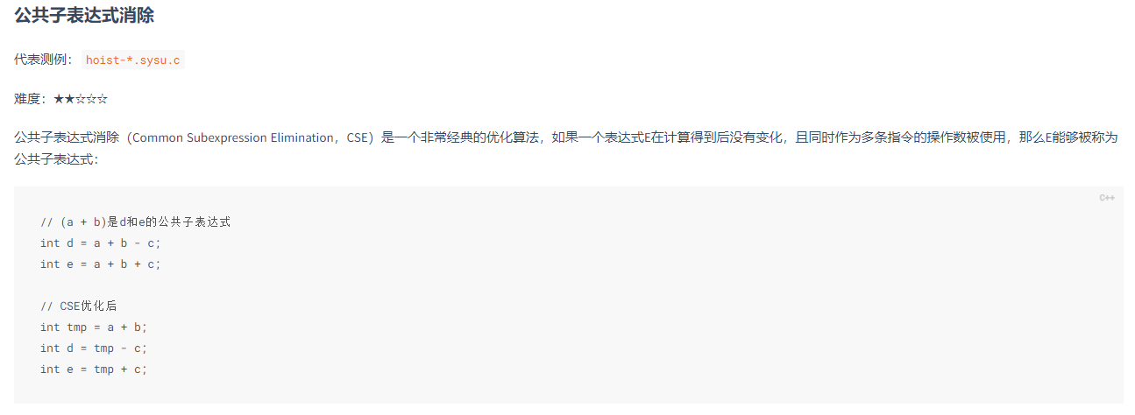
公共子表达式消除
CSE的基本原理就是复用之前计算的结果。可通过搜索算法实现

Slide 23
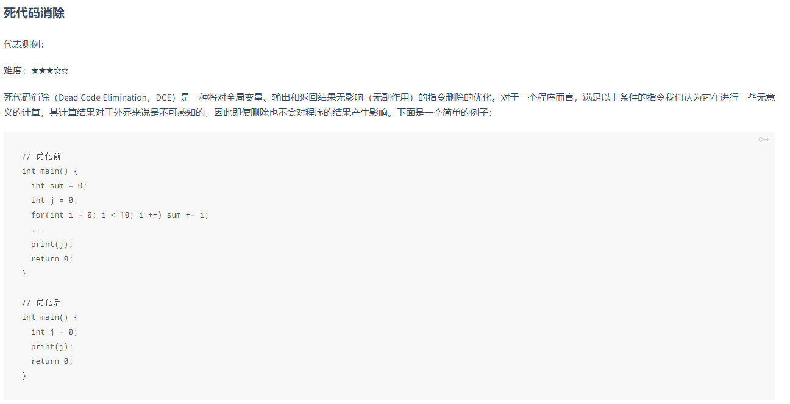
死代码/死存储消除
两种消除都是删除对输出结果无影响的代码，可通过检查每条指令的use-def链来实现

Slide 24
循环无关变量移动
通过分析可以发现在循环中有运算的值不受循环的影响，那么就可以把它提升到循环的外面，是循环展开的前置条件。
for(int i = 0; i < n; i++)
{
a[i] += x*x;
}
int x_2 = x*x;
for(int i = 0; i < n; i++)
{
a[i] += x_2;
}

Slide 25
函数内联
函数内联是一种常见的编译优化，可以消除函数调用的开销，同时提供更多的优化机会。函数内联即将函数调用语句替换为调用函数本身所包含的指令。从IR的角度来看，即在函数调用语句对应的地方，插入对应函数的基本块。
int mul(int a, int b)
{
return a*b;
}
int c = mul(a,b);
int c = a*b;

Slide 26
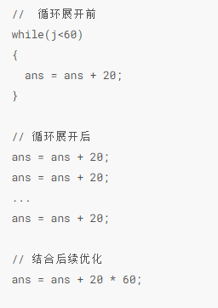
循环展开
此处仅介绍循环变量为常数的循环展开。循环展开就是将原本的循环删去，变成多条重复指令，结合后续优化可以显著提升代码性能

Slide 27
一、Task4 介绍
OUTLINE
二、实验基本框架
目 录
三、LLM4Compiler
中山大学计算机学院
四、补充材料
School of Computer Science & Engineering

Slide 28
实验目标
在实验四中添加了Agent for Compiler部分，将会占据实验总分的10分
必须使用LLM，由助教根据实验报告给分
在实验四传统方法的基础上，进一步添加大模型辅助编译
允许同学们自由探索
answer.ll
clang O0
answer.exe
clang O2
source code
Execute & Compare
clang O0
input.ll
LLMopt
output.ll
clang O0
output.exe

Slide 29
实验要求
实现一个为编译任务服务的Agent，可以不仅仅以优化为目标，只要与编译相关即可
应该自己选择或者构造合适的测试集和评价指标来证明自己实现方法的有效性，并在实验报告中体现
提交内容包括实现代码、实验报告与输入测试集，且在实验报告中应该包含完整的可复现实验流程
允许使用C/C++或者Python语言，且推荐使用Python语言，允许使用现有Agent框架但需要在其基础上针对任务加以改造
该部分实验的输入输出也可以自己决定，可以是源代码，也可以是IR
这部分实验的评分将由助教基于实现代码和实验报告给分

Slide 30
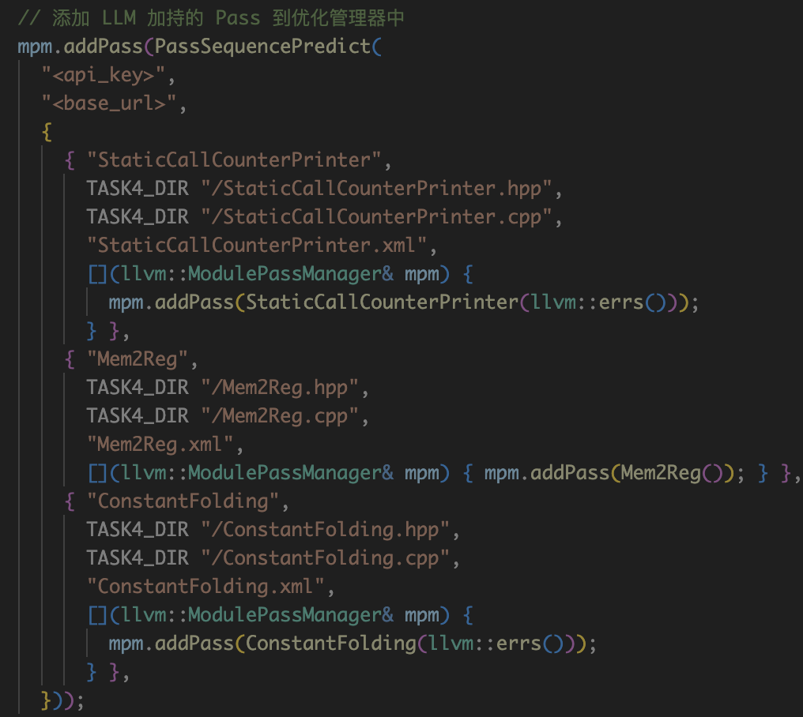
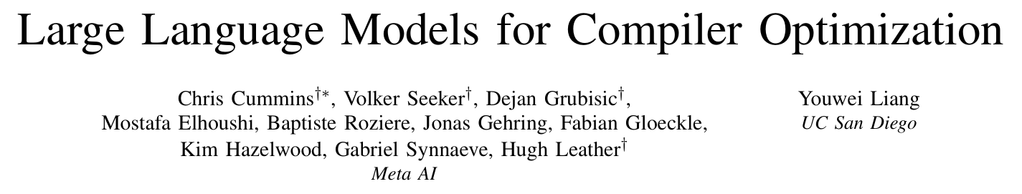
LLM for Compiler：Pass序列预测
可以使用LLM来动态调整Pass顺序
Pass顺序对于程序的性能有着显著的影响

Slide 31
如何将LLM与编译器结合（以Pass序列预测为例）
PassSequencePredict()的两步工作流
调用 LLM总结传入的每个Pass
发送 Pass 名字、头文件和实现文件内容
获得 Pass 名字、功能和对 IR 所起的效果
将分析结果缓存，避免重复分析
实现在 PassSequencePredict::pass_summary( ) 函数中
根据Pass总结与待优化的IR，调用LLM输出最优的Pass序列
LLM 按照指定格式返回 Pass 序列（提示词限制格式）
遍历列表，根据 Pass 名字，使用 mpm.addPass( ) 添加 Pass
使用 mpm.run( ) 应用 Pass
实现在 PassSequencePredict::run( ) 函数中
文档中有更为详细的工作流解释

Slide 32
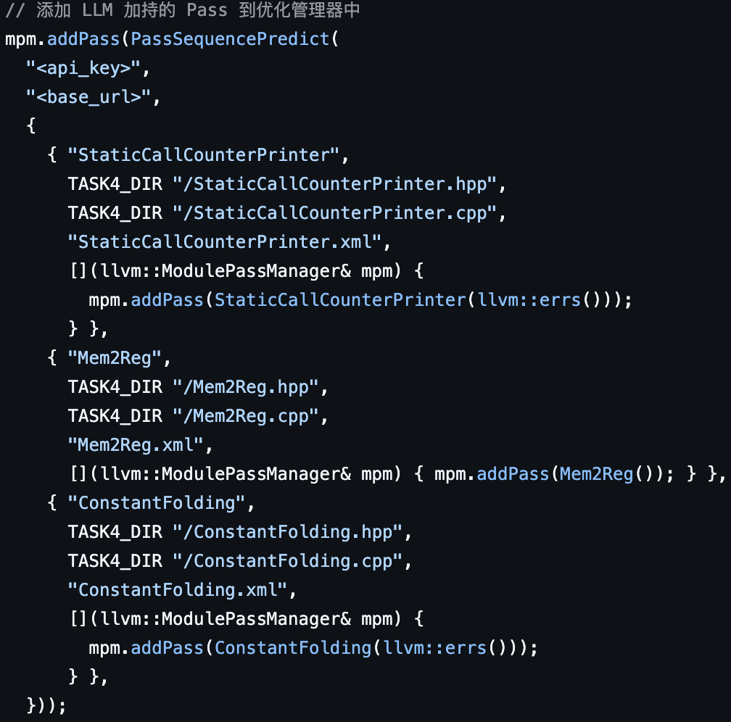
将LLM与编译器结合(以Pass序列预测为例)
第一步：修改main.cpp
填入API key与Base URL
填入被预测顺序的Pass信息
右图共有3个Pass被预测并参与执行
感兴趣的同学可阅读并修改
PassSequencePredict()类的内容

Slide 33
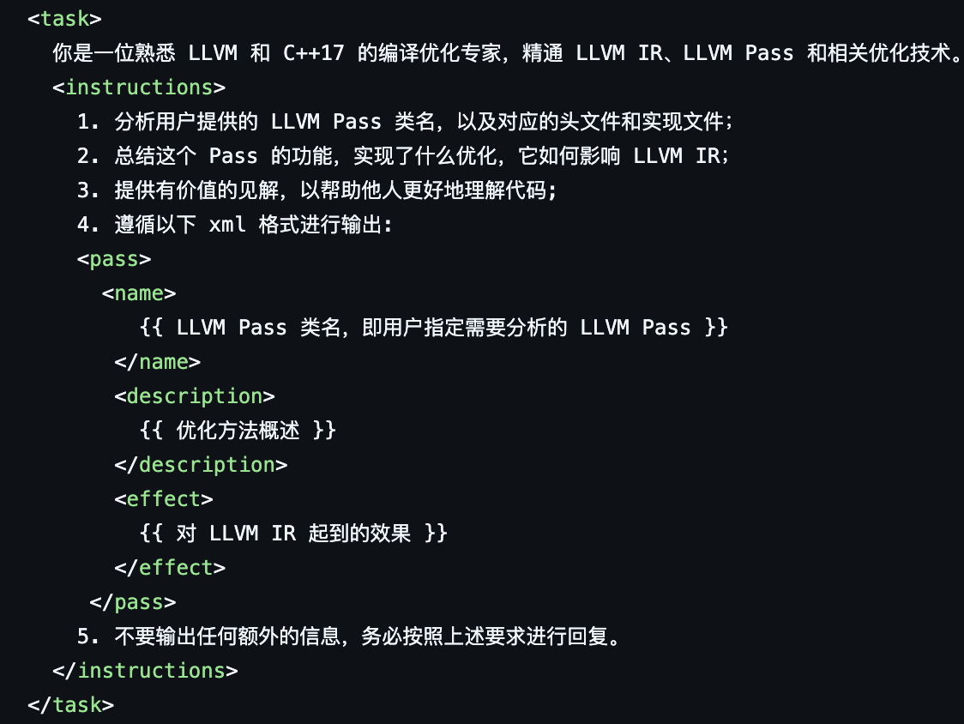
将LLM与编译器结合(以Pass序列预测为例)
第二步：修改llm/prompts/*.xml
PassSummary*.xml：总结每个Pass的功能，用于Pass序列预测
PassSeqPred*.xml：预测Pass顺序
修改xml内容，帮助LLM输出更准确
的Pass总结和更高效的Pass序列
（xml内容的修改没有任何约束）
注：
双花括号{{}}表示内容待LLM填充
单花括号{}用于Python格式化输出

Slide 34
其他的一些可参考方向
大模型辅助的数据竞争静态检查
输入源代码，输出分析结果
基于大模型的自适应代码体积优化
输入源代码或者IR，输出优化后的代码或者合适的Pass order
大模型辅助的自动向量化增强
输入源代码或者IR，输出向量化的源代码或者IR
见实验文档基于Agent的优化方法部分

Slide 35
一、Task4 介绍
OUTLINE
二、实验基本框架
目 录
三、Agent4Compiler
中山大学计算机学院
四、补充材料
School of Computer Science & Engineering

Slide 36
Agent for Compiler：超参数预测
可以使用LLM来预测优化超参数或者辅助优化决策
函数是否内联、循环展开因子
因为当前优化较少，所以性能可能并不明显
集成在Pass中为其他Pass服务

Slide 37
Agent for Compiler：IR代码生成
可以使用LLM来生成代码
大模型天然适合做代码生成工作
迭代生成代码（self-refine）
如何保证生成代码的正确性呢
单元测试与形式化验证（Alive2）

Slide 38
Agent for Compiler：do whatever you want
可以使用LLM来做你想做的一切优化，鼓励同学们积极探索
寻找合适的切入点，实现能带来性能提升的优化
可能后续可以发展为科研课题

Slide 39
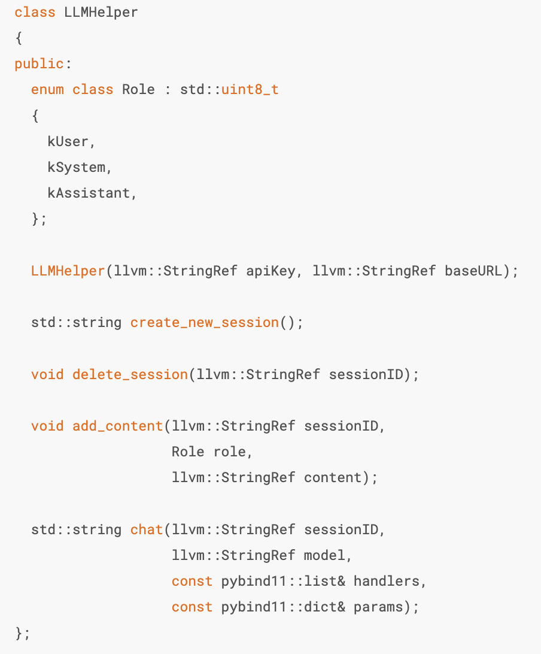
如何在编译器中调用 LLM
python3-openai → llm/__init__.py → pybind11 → llm/LLMHelper → task4
主要通过 LLMHelper 来进行与 LLM 的交互
构造函数：指定 LLM，添加凭证
create_new_session：新建一场对话
delete_session：删除一场历史对话
add_content：以不同角色在对话中发送消息
chat：发送一场对话
model：指定模型名字，如 deepseek-r1
handlers：对 回复进行一系列处理
元素为处理并返回字符串的函数
去除 deepseek-r1 思维链（</think>）
params：请求参数，temperature、max_tokens
创建对话 → 添加内容 → 发送对话 → 解析回复 → 删除对话

Slide 40
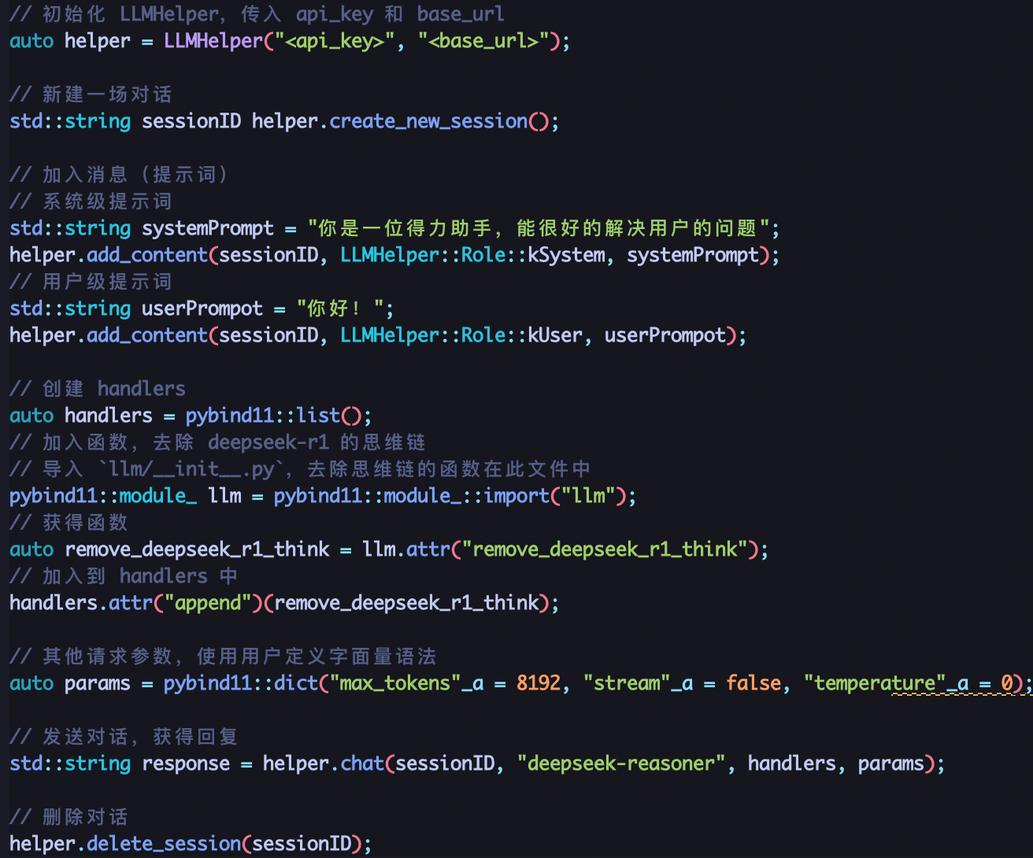
如何在编译器中调用 LLM
创建 LLMHelper 实例
创建对话
添加消息（提示词）
发送消息
指定如何处理回复
指定请求参数
获得回复
删除对话
_a：字面量语法，创建命名参数
左边为参数名字
右边为值
等价于 params[“max_tokens”] = 8192
_a 还可用于函数的关键字传参等任何需要给参数（值）指定名字的地方

Slide 41
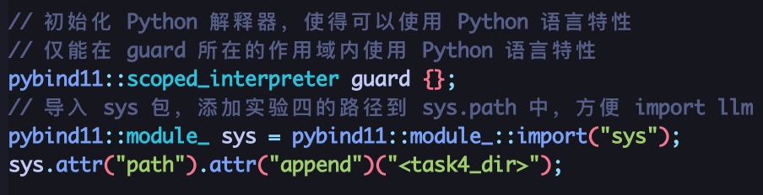
如何在编译器中调用 LLM
pybind11，用于在 C++ 和 Python 之间创建双向绑定
将 C++ 文件编译成 Python 可 import 使用的格式
在 C++ 中导入 Python 模块，使用 Python 解释器和基本语言特性
必须先初始化 Python 解释器，仅可在解释器作用域内使用
通过 .attr( )，以取出对象的成员变量和方法
pybind11 中类型实例可进行动态类型转换 .cast<T>
可在 llm/__init__.py 中编写 Python 脚本，在 C++ 中通过 sys 添加包搜索路径后，使用 import(“llm”) 和 .attr( ) 来使用
pybind11 的引入是为了方便调用 LLM 以及简化复杂字符串处理，而非在 C++ 中使用 Python，此库并非实验四重点，无需过度深究！

Slide 42

谢 谢！
yatcc-ai.com

